Slide 1


EL PROBLEMA DEL HORARIO
Chavez Macedo, Irán Patrick Adrián
Maldonado Jesusi, José Carlos
Huanca Figueroa, Sergio
Chavez Chico, Joel Jhotan
Espinoza Pari, Franklin

Slide 2
Agenda
Introducción
Solución teórica
Aplicaciones
Programa en C++
Conclusiones

Slide 3

1. Introducción

Slide 4
1.1 Objetivos del proyecto:
- Lograr la construcción de un horario bajo ciertas restricciones impuestas.
- Determinar un algoritmo que nos permita colorear grafos con su número cromático
1.2 Planteamiento del Problema:
- En un colegio hay m profesores x₁, x₂, ..., x_{m} y n asignaturas y₁, y₂, ..., y_{n} para impartir. Dado que el profesor x_{i} debe (y puede) ensenar la materia y_{j} durante p_{ij} períodos (p = [p_{ij}] se denomina matriz de requisitos de enseñanza), la administración de la universidad desea hacer un horario utilizando el mínimo número posible de periodos.

Slide 5
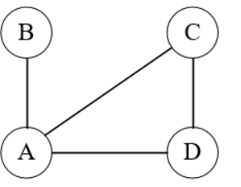
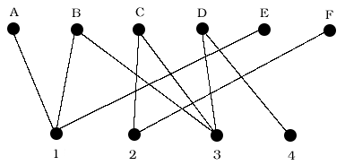
1.3 Marco teórico:
- Grafo
- Grafo no dirigido
- Grafo bipartito

Slide 6
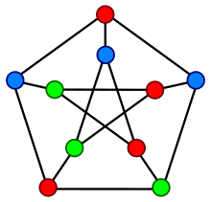
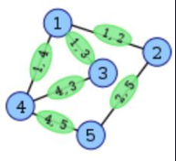
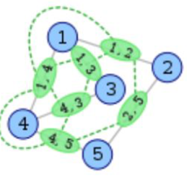
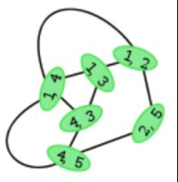
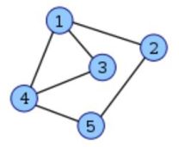
- m-Coloración adecuada:
- Grafo lineal: El grafo lineal L(G) de un grafo no dirigido G es un grafo que representa las adyacencias
entre las aristas de G. O sea, cumple estas dos condiciones:
a) Cada vértice de L(G) representa una arista de G.
b) Dos vértices de L(G) son adyacentes si y solo si sus aristas correspondientes comparten un punto en común (es decir, son adyacentes) en G.
Grafo G
Vértices en L(G)
Aristas añadidas en L(G)
Grafo lineal G

Slide 7
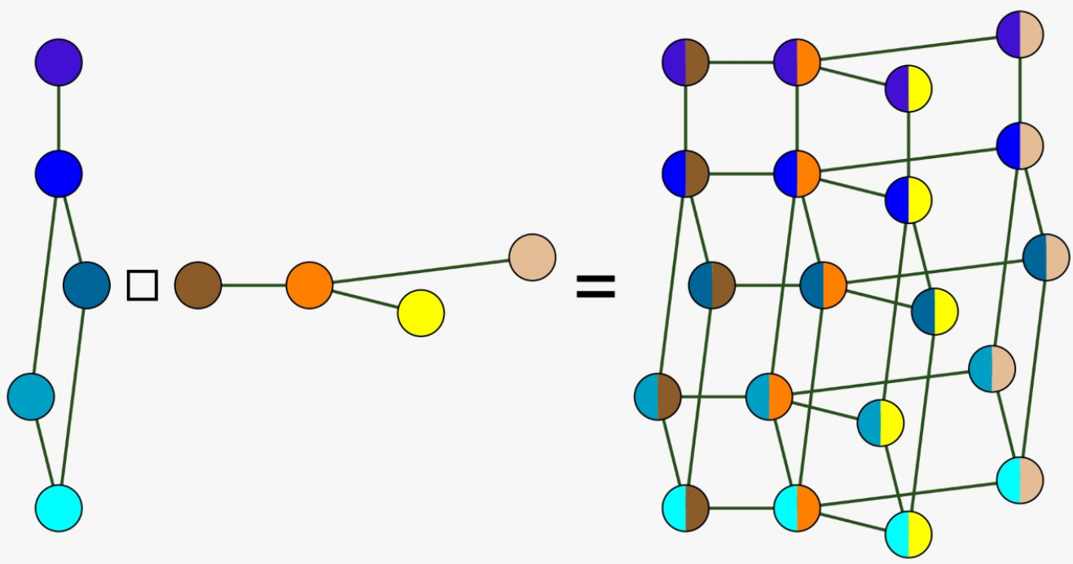
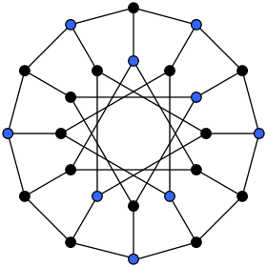
- Producto cartesiano:
Dados los grafos G y H, el producto cartesiano G×H su conjunto de vértices es V(G)×V(H) con una arista que conecta el vértice (u1,v1) con el vértice (u2,v2) si y solo si u1 = u2 y {v1, v2} es una arista en H o v1 = v2 y {u1, u2} es una arista en G.
- Conjunto Independiente: es un conjunto de vértices del grafo S tales que ningún par desordenado de vértices en S es una arista, definimos p(S) como el número de vértices contiguos de un grafo
- Conjunto independiente máximo: Un conjunto independiente máximo es un conjunto independiente con el mayor número de vértices

Slide 8

Lema Cartesiano: Un grafo simple G con n-vértices es m-coloreable, sí y solo si, el producto cartesiano $G×K_{m}$ tiene un conjunto independiente de tamaño $n$.
Procedimientos para el algoritmo:
Procedimiento 1: Dado un conjunto independiente $S$ del producto cartesiano $G×K_{m}$ sí $S$ no tiene vértices contiguos, retorna $S$. Si no, por cada vértice contiguo $\left(u, v\right)$ de $S$, encontrar el número $ρ\left(S∪\left\{\left(u, v\right)\right\}\right)$ de vértices contiguos del conjunto independiente $S∪\left\{\left(u, v\right)\right\}$. Sea ${\left(u, v\right)}_{max}$ tal que $ρ\left(S∪\left\{{\left(u, v\right)}_{max}\right\}\right)$ sea un máximo y obtenga el conjunto independiente $S∪\left\{{\left(u, v\right)}_{max}\right\}$. Repetir hasta que el conjunto independiente no tenga vértices contiguos.
Procedimiento 2: Dado un conjunto independiente máximo $S$ del producto cartesiano $G×K_{m}$, si no hay vértice $\left(u_{1}, v_{1}\right)$ fuera de $S$ tal que $\left(u_{1}, v_{1}\right)$ tiene exactamente un vecino $\left(u_{2}, v_{2}\right)$ dentro de $S$, retorna $S$. Si no, encontrar un vértice $\left(u_{1}, v_{1}\right)$ fuera de $S$ tal que $\left(u_{1}, v_{1}\right)$ tiene exactamente un vecino $\left(u_{2}, v_{2}\right)$ dentro de $S$. Definimos $S^{\left(u_{1},v_{1}\right),\left(u_{2},v_{2}\right)}$ uniendo $\left(u_{1}, v_{1}\right)$ a S y removiendo $\left(u_{2},v_{2}\right)$ de $S$. Luego, realizar el Procedimiento 1 sobre $S^{\left(u_{1},v_{1}\right),\left(u_{2},v_{2}\right)}$ y retornar el conjunto independiente resultante.

Slide 9
- Algoritmo de coloración: recibe una cantidad de colores m y el grafo de n vertices
Dado como entrada un grafo simple G con n vértices, busque una m-coloración adecuada de los vértices de G. Sea {u₁, u₂, · · · , u_{n}} denote los vértices de G y sea {v₁, v₂, · · · v_{m}} denotan los vértices de K_{m}. Generamos conjuntos independientes máximos en el producto cartesiano G × K_{m}. En cada etapa, si el conjunto independiente obtenido tiene un tamaño de al menos n, pase a la parte 3
Parte I
Para i = 1, 2, ..., n y j = 1, 2, ..., m a su vez inicialice el conjunto independiente S_{i,j} = {(u_{i}, v_{j})}.
Realice el procedimiento 1 en S_{i,j} Para r = 1, 2, ..., n , realice el procedimiento 2 repetido r veces.
El resultado es un conjunto independiente máximo S_{i,j}
Parte 2
Para cada par de conjuntos independientes máximos S_{i,j}, S_{k,l} encontrados en la Parte I
Inicialice el conjunto independiente S_{i,j,k,l} = S_{i,j} ∩ S_{k,l}
Realice el procedimiento 1 en S_{i,j,k,l}
Para r = 1, 2, ..., n, realice el procedimiento 2 repetido r veces. El resultado es un conjunto independiente máximo S_{i,j,k,l}
Parte 3
Si se ha encontrado un conjunto independiente S de tamaño n en cualquier etapa de la parte I o la parte II, genere S como una coloración m adecuada de los vértices de G de acuerdo con el lema cartesiano. De lo contrario, informe que el algoritmo no pudo encontrar ninguna m-coloración adecuada de los vértices de G.

Slide 10
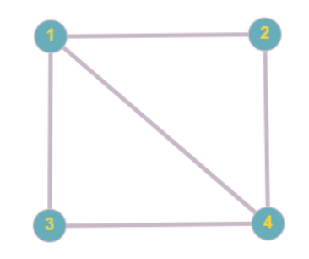
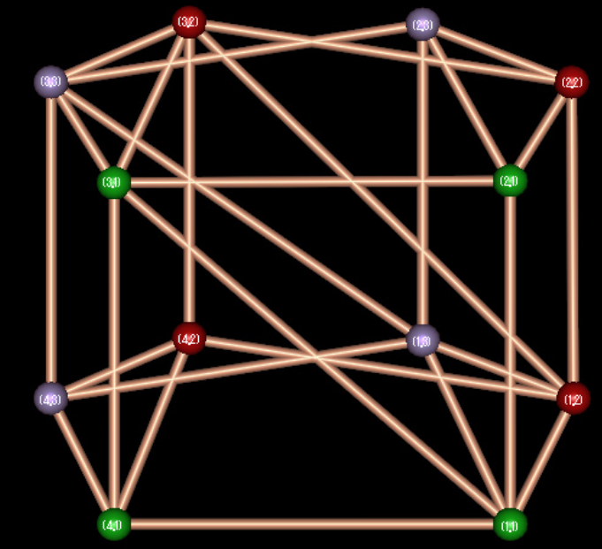
Ejemplo del algoritmo:
Tomemos el siguiente grafo
El algoritmo busca una 3-coloración adecuada de los vértices usando el conjunto de colores {1, 2, 3} representado por verde, rojo y azul respectivamente.
El algoritmo primero construye el producto cartesiano G×K3, 12 vértices
{(1,1), (1,2), (1,3), (2,1), (2,2), (2,3), (3,1), (3,2) , (3,3), (4,1), (4,2), (4,3)}.
Interpretamos los vértices {1, 2, 3} del segundo componente K3 como los colores verde, rojo y azul respectivamente.

Slide 11

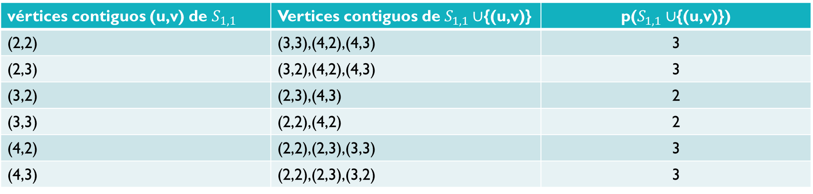
El algoritmo ahora busca un conjunto independiente de tamaño 4 en el producto cartesiano G×K3. La parte I para i = 1 y j = 1 inicializa el conjunto independiente como
$S_{1,1}$ = {(1, 1)}
Ahora realizando los procedimientos ,estos son los resultados en forma tabular:
Conjunto independiente $S_{1,1}$ = {(1, 1)} tamaño 1.
vértices contiguos (u,v) de $S_{1,1}$ | Vertices contiguos de $S_{1,1}∪${(u,v)} | p($S_{1,1}∪${(u,v)})
(2,2) | (3,3),(4,2),(4,3) | 3
(2,3) | (3,2),(4,2),(4,3) | 3
(3,2) | (2,3),(4,3) | 2
(3,3) | (2,2),(4,2) | 2
(4,2) | (2,2),(2,3),(3,3) | 3
(4,3) | (2,2),(2,3),(3,2) | 3

Slide 12
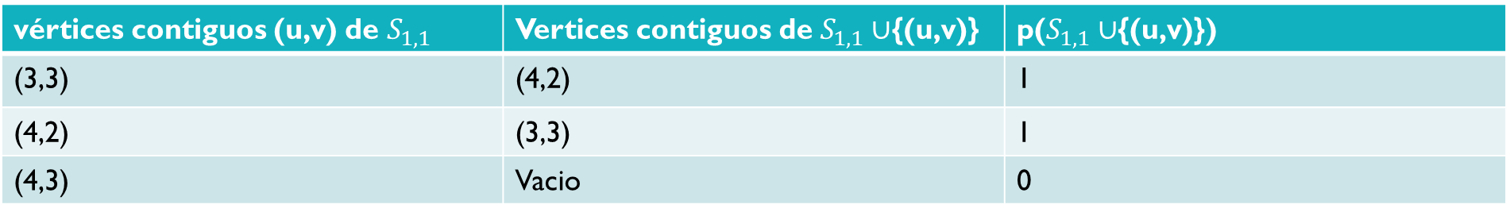
Máximo ρ(S1,1∪{(u, v)}) = 3 para (u, v) = (2, 2). Adjunte el vértice (2, 2) a S1,1.
Conjunto Independiente S1,1 = {(1, 1), (2, 2)}. Tamaño: 2.
vértices contiguos (u,v) de $S_{1,1}$ | Vertices contiguos de $S_{1,1}∪${(u,v)} | p($S_{1,1}∪${(u,v)})
(3,3) | (4,2) | 1
(4,2) | (3,3) | 1
(4,3) | Vacio | 0
Máximo ρ(S1,1∪{(u, v)}) = 1 para (u, v) = (3, 3). Adjunte el vértice (3, 3) a S1,1.
Conjunto Independiente S1,1 = {(1, 1), (2, 2), (3, 3)}. Tamaño: 3.
vértices contiguos (u,v) de $S_{1,1}$ | Vertices contiguos de $S_{1,1}∪${(u,v)} | p($S_{1,1}∪${(u,v)})
(4,2) | vacio | 0
Máximo ρ(S1,1∪{(u, v)}) = 0 para (u, v) = (4, 2). Adjunte el vértice (4, 2) a S1,1.
Obtenemos un conjunto independiente máximo
S1,1 = {(1, 1), (2, 2), (3, 3), (4, 2)}
del tamaño requerido n = 4. Ahora, la parte III genera S1,1 como la 3-coloración adecuada solicitada del gráfico de entrada G y el algoritmo termina

Slide 13
2. Solución teórica

Slide 14
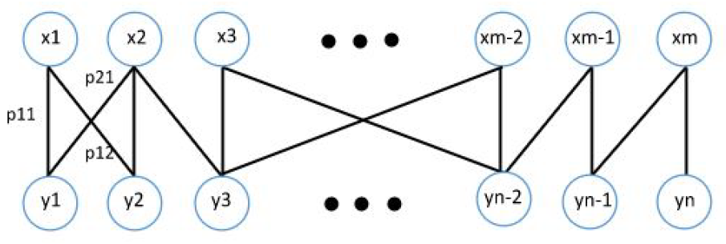
Esto se conoce como el problema del horario y se puede resolver utilizando la siguiente estrategia. Construya un multígrafo bipartito G con vértices x₁, x₂, ..., x_{m}, y₁, y₂, ..., y_{n} tal que los vértices x_{i} e y_{j} estén conectados por aristas p_{ij}.
Consideremos lo siguiente:
En cualquier período cada profesor puede ensenar como máximo una materia.
Se busca un horario con el mínimo de periodos

Slide 15
Construimos el multígrafo bipartito G de profesores y cursos.
Construimos el grafo lineal L(G)
El grafo lineal L(G) es un grafo simple y una coloración de vértice adecuada de L(G) produce una coloración de borde adecuada de G utilizando el mismo número de colores. (Se usará el algoritmo antes explicado)
Por lo tanto, para resolver el problema de los horarios, basta con encontrar una coloración de vértice mínima adecuada de L(G) usando el algoritmo de coloración de vértices. Demostramos la solución con un pequeño ejemplo.

Slide 16
3. Aplicaciones

Slide 17
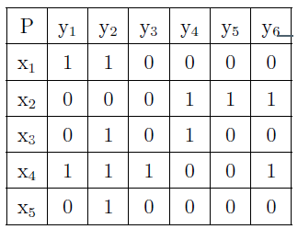
3.1. Para un grafo bipartito lineal:
- Sean 5 profesores y 6 asignaturas, podemos definir la siguiente matriz de requisitos de enseñanzas:
Tomemos:
y₁: Calculo Diferencial
y₂: Calculo Integral
y₃: Calculo Avanzado
y₄: Matemática Discreta
y₅: Estructuras Algebraicas
y₆: lógica y teoría de Conjuntos
x₁: Mas Huamán Ronald Jesús
x₂: Zamudio Peves José Fernando
x₃: Acuna Ortega Richard Flavio
x₄: Metzger Alvan Roger Javier
x₅: Jorge Joel Sulca Chipana

Slide 18
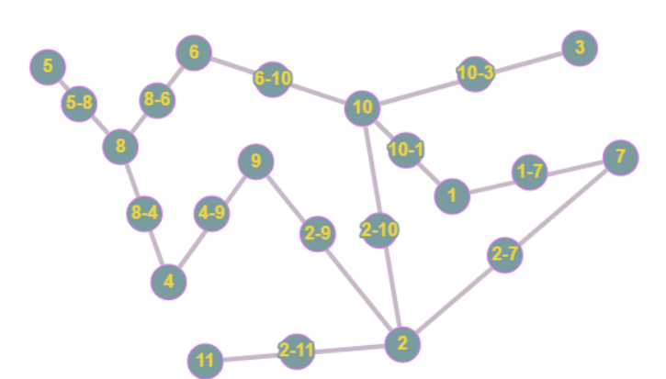
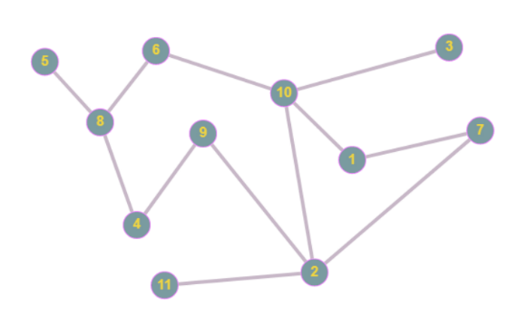
- Representemos el grafo bipartito de la siguiente forma notemos que en este caso no será multígrafo además del 1 al 6 serán los cursos y del 7 al 11 serán los profesores
- Asignando etiquetas a las aristas

Slide 19
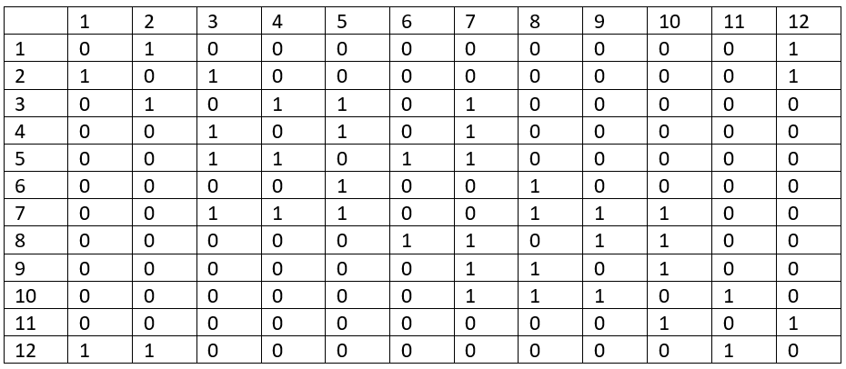
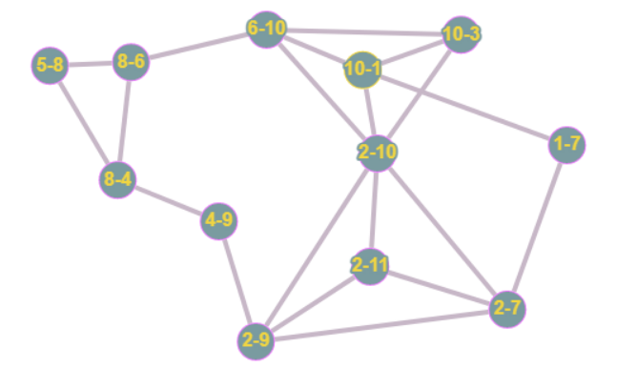
- Y su matriz de adyacencia será:
- El grafo lineal será:

Slide 20
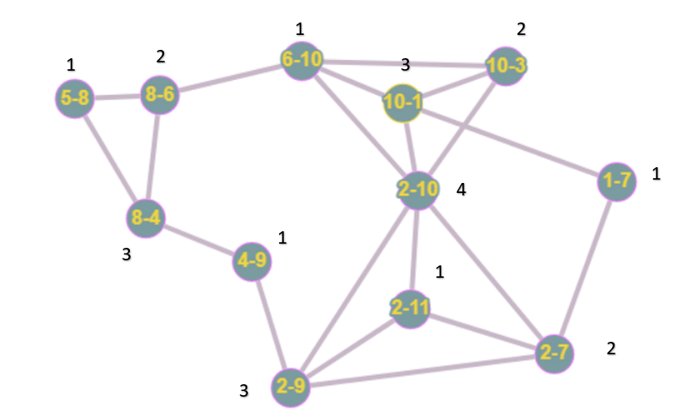
Usando el algoritmo de coloración obtenemos que
Vértices coloreados (12): (1,1) (2,2) (3,1) (4,2) (5,3) (6,1) (7,4) (8,2) (9,1) (10,3) (11,1) (12,3)

Slide 21
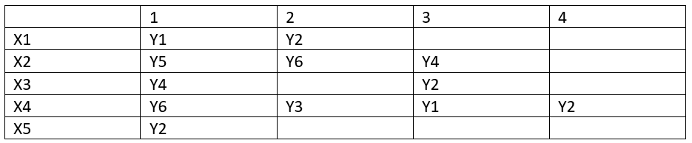
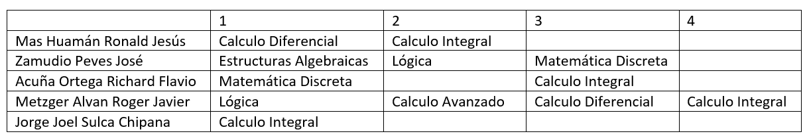
El horario será:

Slide 22
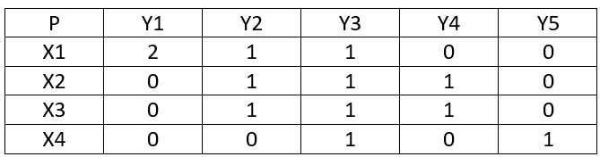

3.2. Para un multigrafo bipartito :
- Sean 4 profesores y 5 asignaturas, podemos definir la siguiente matriz de requisitos de enseñanzas:
X1: Mas Huamán Ronald Jesús
X2: Zamudio Peves José Fernando
X3: Acuña Ortega Richard Flavio
X4: Metzger Alvan Roger Javier
Y1: Matemática Discreta
Y2: Calculo Integral
Y3: Calculo avanzado
Y4: Calculo Diferencial
Y5: Lógica

Slide 23
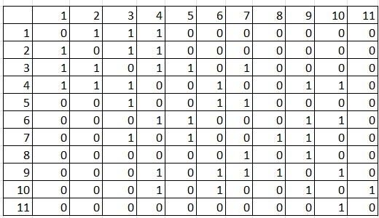
De formas más directa construyamos el grafo de adyacencia de frente siguiendo el mismo proceso ya mostrado:
Y su horario será usando el algoritmo de coloreo de vértices y las etiquetas de los vértices tendremos
 | 1 | 2 | 3 | 4
Mas Ronald | Discreta | Discreta | Integral | Avanzada
Peves Zamudio | Avanzado | --- | --- | Integral
Acuña Richard | Integral | Avanzado |  | Diferencial
Metzger Roger | Lógica | --- | Avanzado | ---

Slide 24
3. Programa en C++

Slide 25
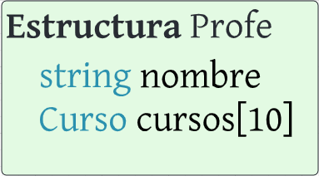
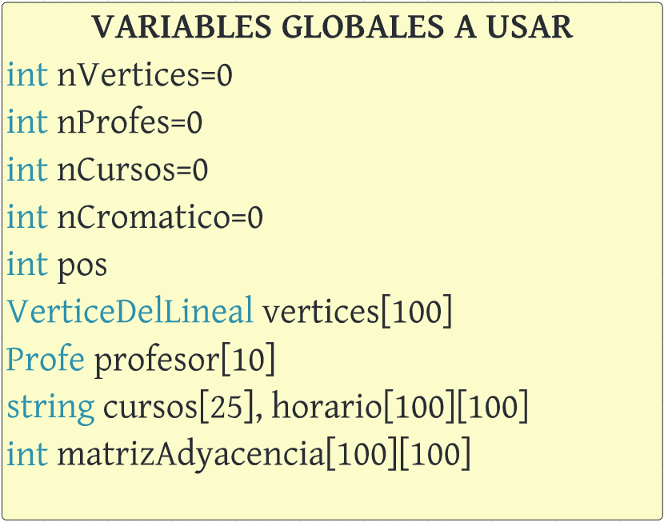
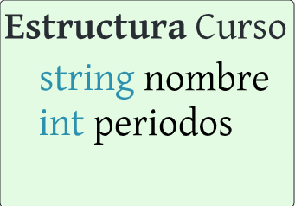
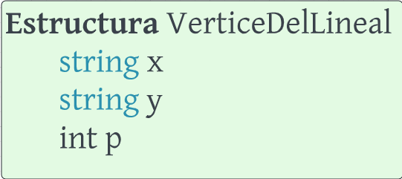

Slide 26
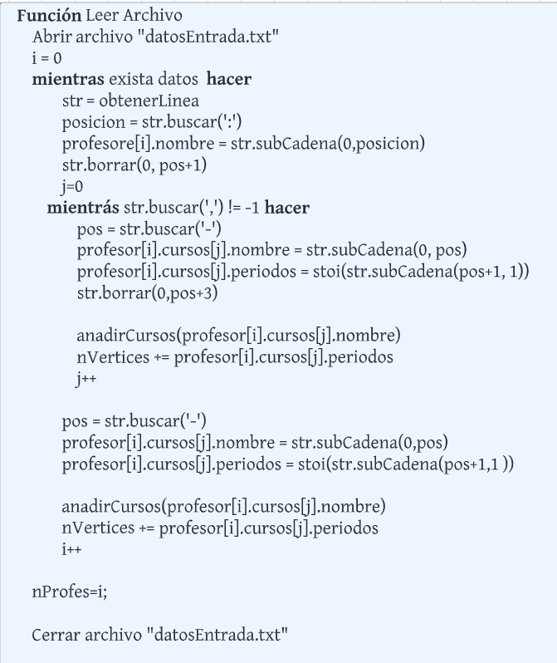
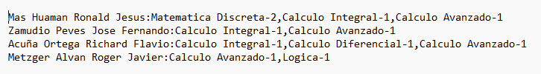
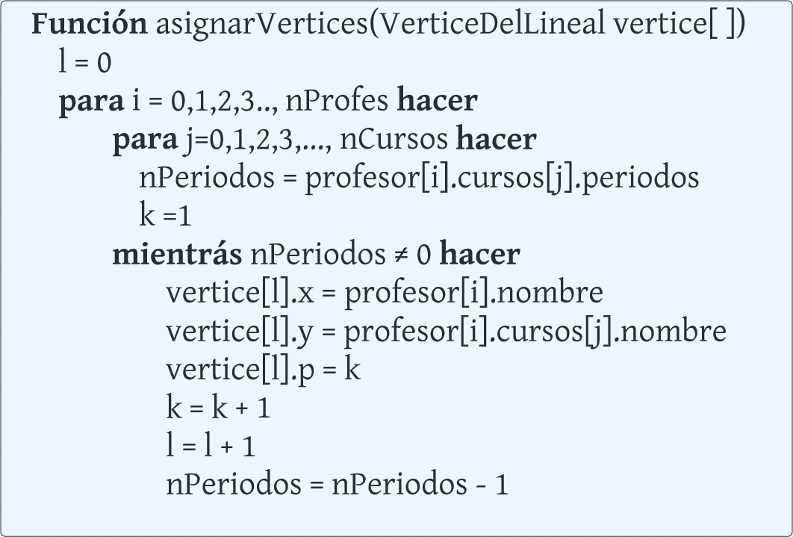
datosEntrada.txt

Slide 27
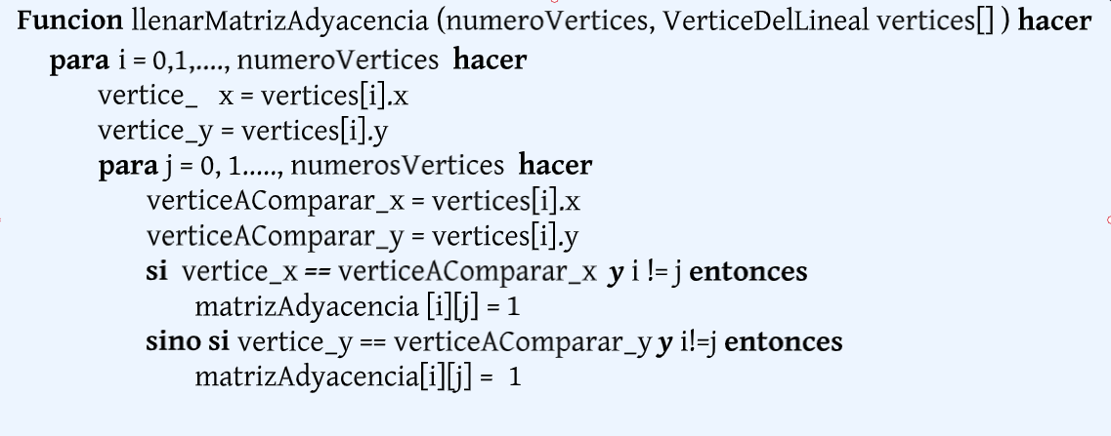

Slide 28
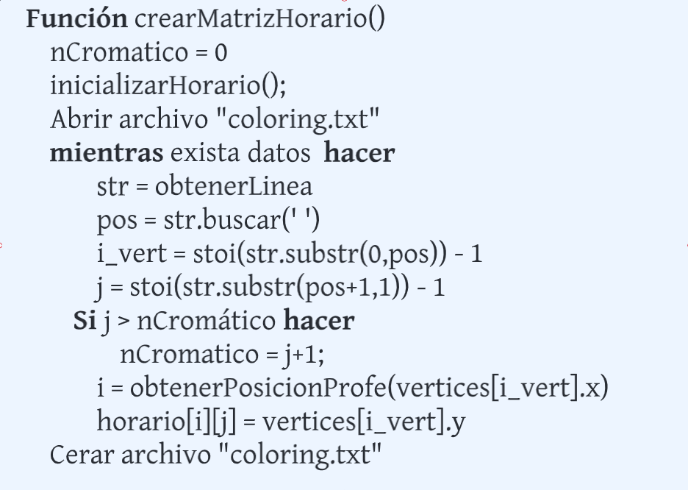

Coloring.txt

Slide 29
4. Conclusiones

Slide 30
Se logró la construcción de un horario con las condiciones expuestas además de implementarlo en un lenguaje de programación
Se explicó un algoritmo que nos permitió colorear un grafo con su numero cromático además de hallar este ultimo

Slide 31
Gracias

